Slide 1
এই কন্টেন্টটি পাঠদানের পূর্বে অনুগ্রহপূর্বক কন্টেন্টটি কমপক্ষে একবার দেখে নিন। পাঠদানে নিজস্ব কৌশল প্রয়োগে প্রয়োজনে নির্মাতার সংগে যোগাযোগ করুন। কন্টেন্টটি ব্যবহারের জন্য আপনাকে অজস্র ধন্যবাদ।

Slide 2
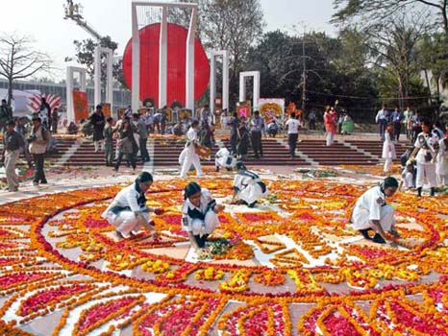
স্বাগতম

Slide 3
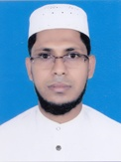
পরিচিতি
শিক্ষক পরিচিতি
মোঃআব্দুল গাফফার ভুঁইয়া
সহকারী শিক্ষক
আমতলী উচ্চ বিদ্যালয়
মনোহরগঞ্জ,কুমিল্লা
০১৮৩১৯৭৬১৭৯
পাঠ পরিচিতি
শ্রেণি : ষষ্ঠ
বিষয় : বাংলা ১ম পত্র

Slide 4
এবার আমরা একটি গানের অংশ বিশেষ দেখি .....
Notes:
ডিভিওটির প্রদর্শন এবং সংক্ষিপ্ত ২/১ টি প্রশ্নের মাধ্যমে আবেগ সৃষ্টি ও পাঠ ঘোষণা করতে হবে।

Slide 5
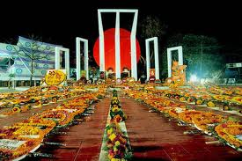
অমর একুশে
- রফিকুল ইসলাম
(প্রথম অংশ)

Slide 6
শিখনফল
এ পাঠ শেষে শিক্ষার্থীরা ...............
১। লেখক পরিচিতি উল্লেখ করতে পারবে।
২। শুদ্ধ উচ্চারণে নির্ধারিত অংশটুকু (১৯৫২ সালের -------
আবুল বরকত শহিদ হন) পড়তে পারবে।
৩। নতুন শব্দগুলো বাক্যে প্রয়োগ করতে পারবে।
৪। ভাষা আন্দোলনের গুরুত্ব ব্যাখ্যা করতে পারবে।
Notes:
পাঠ ঘোষণা

Slide 8
সরব পাঠ

Slide 9
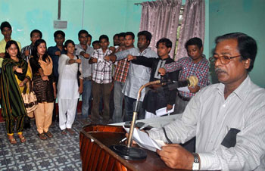
শব্দার্থ
নিখিল
সমগ্র, পুরো, সমুদয়
সভ্য
সদস্য

Slide 10
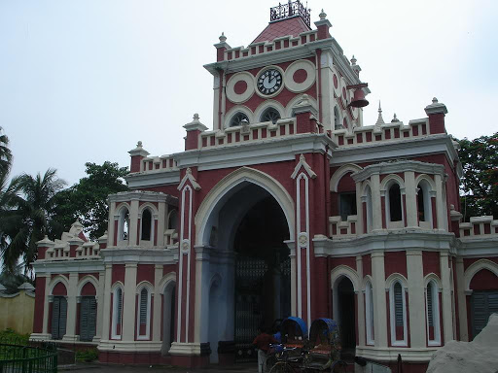
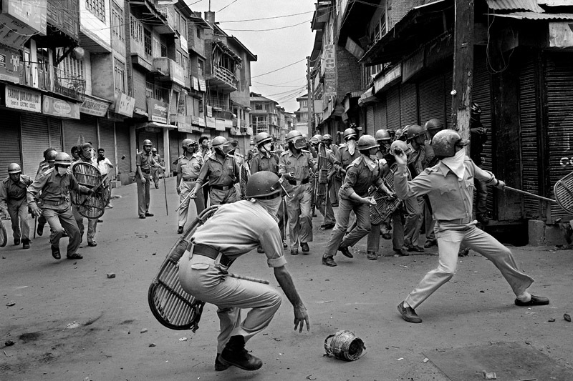
শব্দার্থ
সিংহদ্বার
মুল দরজা বা প্রবেশ পথ
খন্ডযুদ্ধ
ছোট ছোট সংঘর্ষ বা যুদ্ধ

Slide 11
একক কাজ
১৯৫২ সালের ২১শে ফেব্রুয়ারি তারিখে
কী ঘটেছিল?

Slide 12
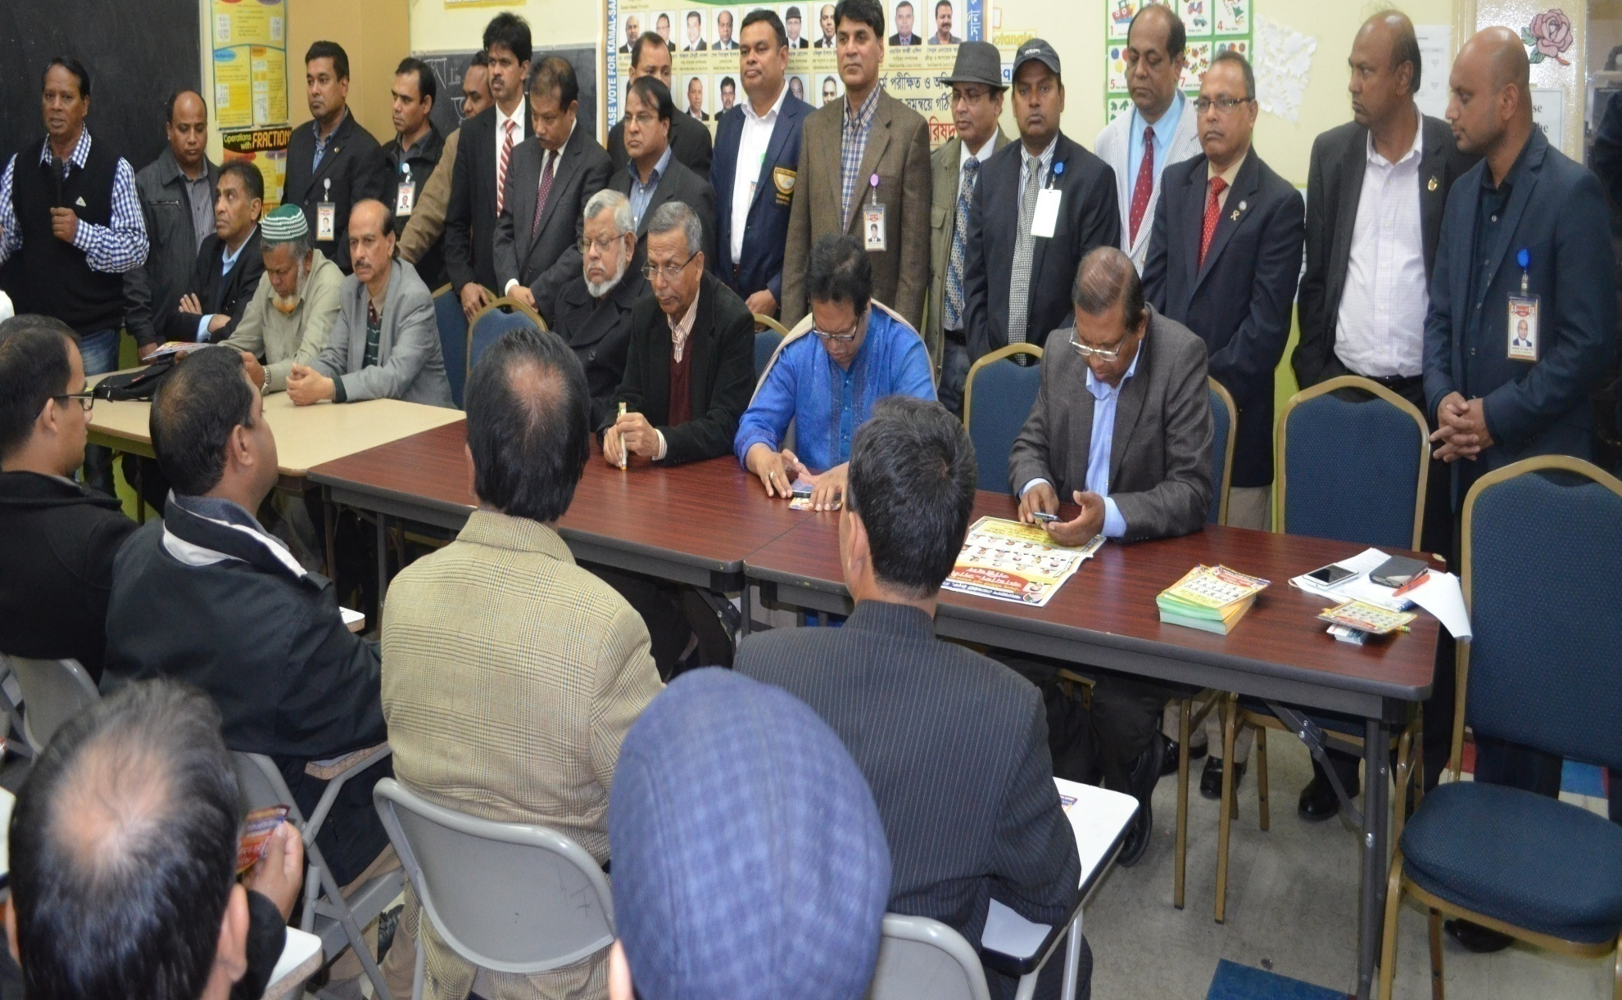
ছবিগুলো লক্ষ্য কর ...

Slide 13
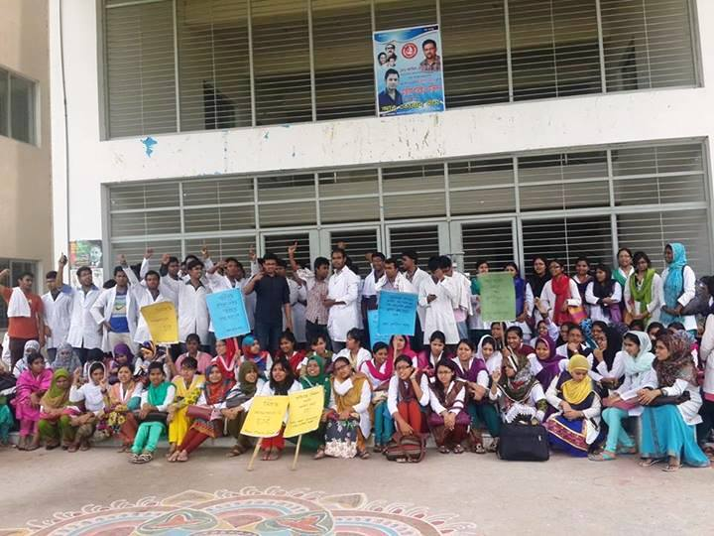

Slide 14
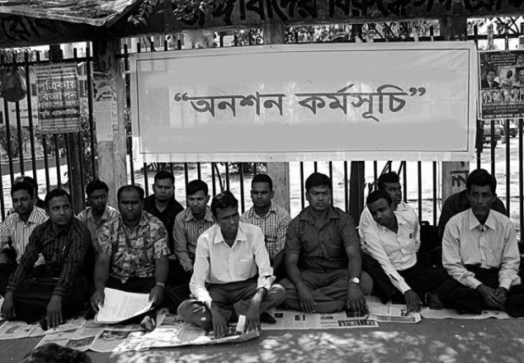

Slide 15
জোড়ায় কাজ
ভাষা আন্দোলনের পটভূমি বর্ণনা কর।

Slide 16
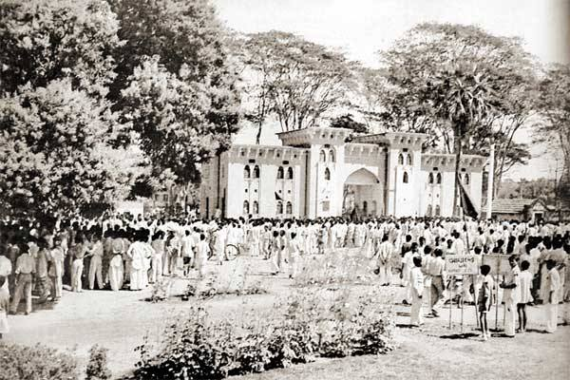
ছবিগুলো লক্ষ্য কর ...

Slide 17
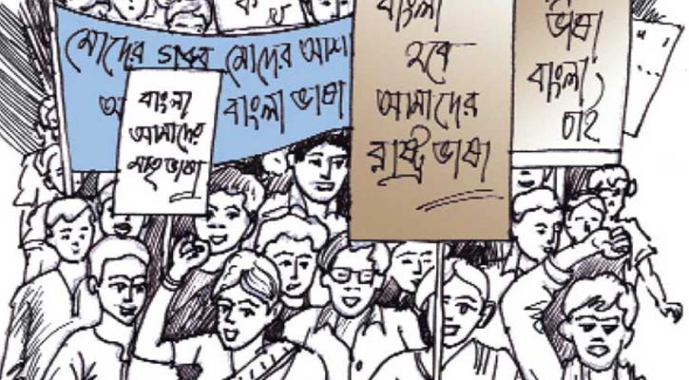

Slide 18
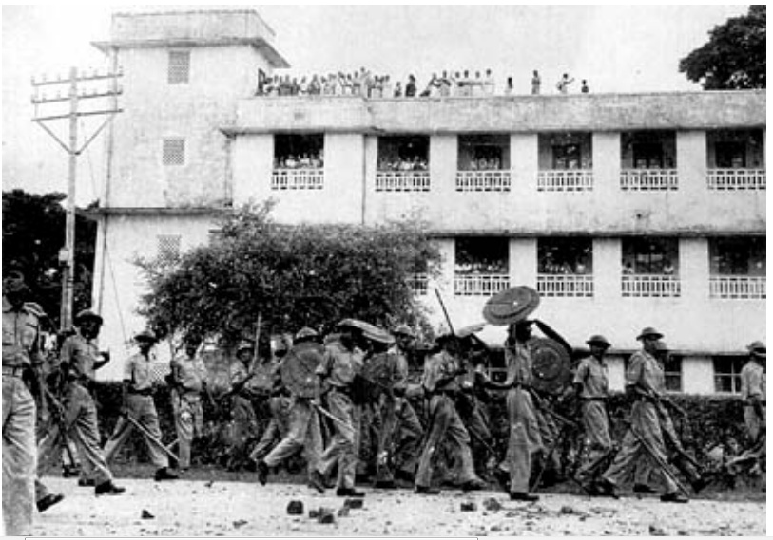

Slide 19
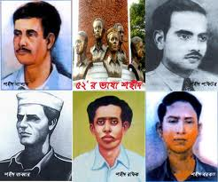

Slide 20
দলীয় কাজ
ভাষা আন্দোলনের গুরুত্ব বিশ্লেষণ কর।

Slide 21
মূল্যায়ন
* লেখক রফিকুল ইসলাম কত সালে জন্মগ্রহণ করেন?
* লেখক রফিকুল ইসলাম রচিত ২টি গ্রন্থের নাম বল।
* ভাষা আন্দোলন কেন হয়েছিল?
* ভাষা আন্দোলনে শহীদদের অবদান কেমন ছিল?

Slide 22
বাড়ির কাজ
‘‘ভাষা আন্দোলনের মধ্য দিয়ে স্বাধীনতা
আন্দোলনের পথ সুগম হয়’’ উক্তিটির
স্বপক্ষে একটি অনুচ্ছেদ লিখে আনবে।

Slide 23
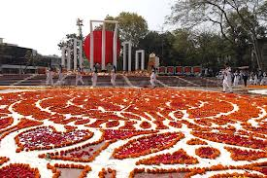
সবাইকে ধন্যবাদ

